Slide 1
Индивидуальный проект «Современные методы обеззараживания воды»
Автор: Гусейнова Аймина
Студент гр.6АП01 ЛНТ (филиал)
ФГБОУ ВО «ЮГУ»
Лянтор, 2021

Slide 2
Цель данной работы –изучить и выяснить основные способы обеззараживания воды, разработать презентацию, которую можно будет применять на уроках химии в качестве мультимедийного пособия.
Задачи:
Проанализировать важность и необходимость воды для жизни человека, особенности ее обеззараживания.
Изучить в различных литературных и Интернет-источниках виды микроорганизмов-загрязнителей воды, рассмотреть их количественное содержание, допустимое согласно государственным стандартам.
Рассмотреть различные методы обеззараживания воды.
Разработать презентацию по данной теме, которую можно будет использовать на уроках химии в качестве мультимедийного пособия.

Slide 3
Актуальность темы индивидуального проекта обусловлена тем, что проблема питьевого водоснабжения затрагивает очень многие стороны жизни человеческого общества в течение всей истории его существования
«Вода… Ты не имеешь ни вкуса, ни цвета, ни запаха, тебя невозможно описать – тобой наслаждаешься, не ведая, что ты такое. Ты не просто необходима для жизни, ты и есть сама жизнь. Ты божество, ты совершенство, ты самое большое богатство на свете, ее Величество – Вода!»
Антуан Де Сент-Экзюпери

Slide 4
Методы исследования
1.Анализ литературы по теме индивидуального проекта
2.Метод наблюдения
3.Метод опроса

Slide 5
Вода - ценнейший природный ресурс. Она играет исключительную роль в процессах обмена веществ, составляющих основу жизни. Огромное значение вода имеет в промышленном и сельскохозяйственном производстве. Общеизвестна необходимость ее для бытовых потребностей человека, всех растений и животных. Для многих живых существ она служит средой обитания.

Slide 6
Потребности в воде огромны и ежегодно возрастают. Ежегодный расход воды на земном шаре по всем видам водоснабжения составляет 3300-3500 км.
При этом 70% всего водопотребления используется в сельском хозяйстве.

Slide 7
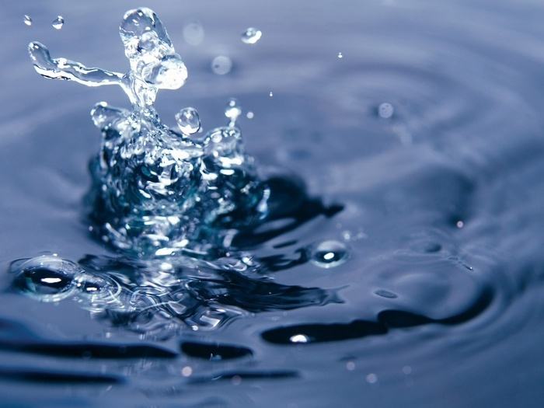
Источники загрязнения внутренних водоемов
Под загрязнением водных ресурсов понимают любые изменения физических, химических и биологических свойств воды в водоемах в связи со сбрасыванием в них жидких, твердых и газообразных веществ, которые причиняют или могут создать неудобства, делая воду данных водоемов опасной для использования, нанося ущерб народному хозяйству, здоровью и безопасности населения.

Slide 8
типы загрязнения
механическое - повышение содержания механических примесей, свойственное в основном поверхностным видам загрязнений; химическое - наличие в воде органических и неорганических веществ токсического и нетоксического действия; бактериальное и биологическое - наличие в воде разнообразных патогенных микроорганизмов, грибов и мелких водорослей; радиоактивное - присутствие радиоактивных веществ в поверхностных или подземных водах; тепловое - выпуск в водоемы подогретых вод тепловых и атомных ЭС.

Slide 9
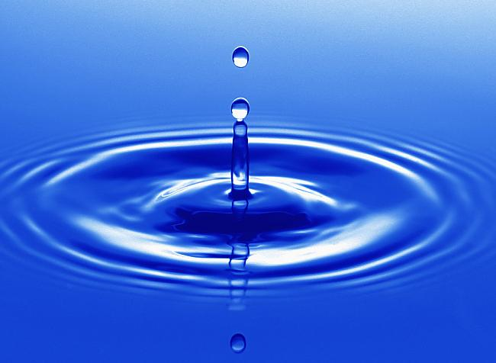
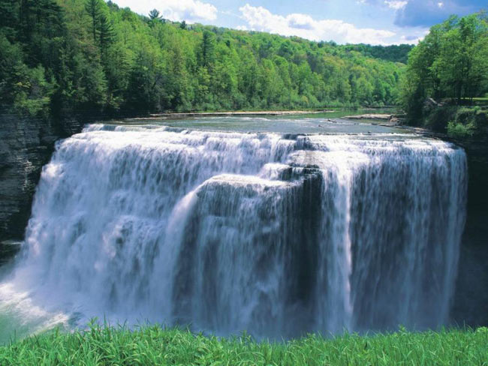
Очистка сточных вод
Это обработка сточных вод с целью разрушения или удаления из них вредных веществ. Освобождение сточных вод от загрязнения- сложное производство. В нем, как и в любом другом производстве имеется сырье (сточные воды) и готовая продукция (очищенная вода)

Slide 10
Методы очистки сточных вод
Методы очистки сточных вод можно разделить на механические, химические, физико-химические и биологические, когда же они применяются вместе, то метод очистки и обезвреживания сточных вод называется комбинированным.
Применение того или иного метода в каждом конкретном случае определяется характером загрязнения и степенью вредности примесей.

Slide 11
Химические методы обеззараживания питьевой воды
Хлорирование
позволяет не только очистить воду от нежелательных органических и биологических примесей, но и полностью удалить растворенные соли железа и марганца.
Озонирование
Кроме уникальной способности уничтожения бактерий, озон обладает высокой эффективностью в уничтожении спор, цист и многих других патогенных микробов. С гигиенической точки зрения озонирование воды – один из лучших способов обеззараживания питьевой воды.
Другие реагентные способы очистки воды
Применение тяжелых металлов для обеззараживания питьевой воды основано на использовании их «олигодинамического» свойства.
К хим. способам обеззараживания питьевой воды относится также обеззараживание соединениями брома и йода.

Slide 12
Физические методы обеззараживания питьевой воды
Кипячение
– наиболее распространенный и надежный метод. При кипячении происходит уничтожение большинства бактерий, вирусов, бактериофагов, антибиотиков и других биологических объектов, удаляются растворенные в воде газы и уменьшается жесткость.
Ультрафиолетовое облучение
применяется свет с длиной волны 254 нм, дезинфицирующие свойства такого света обусловлены их действием на клеточный обмен и особенно на ферментные системы бактериальной клетки, бактерицидный свет уничтожает не только вегетативные, но и споровые формы бактерий.
Электроимпульсный способ
– использование импульсивных электрических разрядов (ИЭР). Сущность метода заключается в возникновении электрогидравлического удара, так называемого эффекта Л. А. Юткина. Вода, обработанная ИЭР, приобретает бактерицидные свойства, которые сохраняются до 4 мес.

Slide 13
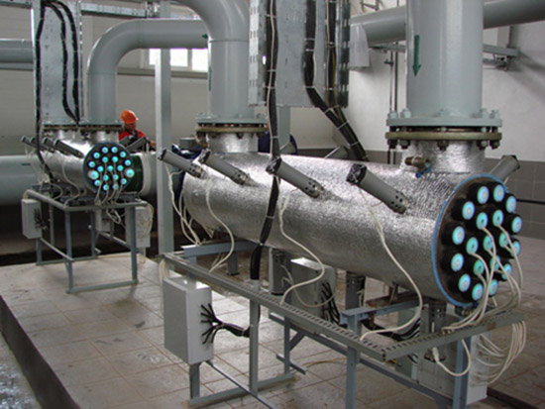
Обеззараживание ультразвуком
Ультразвуковое воздействие на потенциально опасные микроорганизмы не часто применяется в фильтрах обеззараживания питьевой воды, однако его высокая эффективность позволяет говорить о перспективности этого метода, несмотря на его дороговизну.
Радиационное обеззараживание
Гамма-излучение оказывает угнетающее действие на активность микробных дегидраз. При больших дозах гамма-излучения погибает большинство возбудителей таких опасных заболеваний как тиф, полиомиелит и др.

Slide 14
Бытовые способы очистки воды
Для очистки воды в бытовых условиях люди используют разные способы. Однако далеко не все знают, как правильно их необходимо осуществлять и какой может при этом возникнуть побочный эффект.
Все бытовые способы очистки воды можно условно разделить на две группы:
Очистка без использования фильтров
Очистка с использованием фильтров

Slide 15
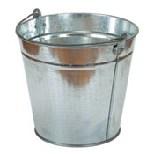
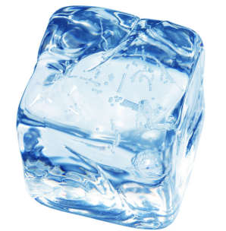
Очистка воды без использования фильтров
Данный вариант наиболее распространен и доступен, поскольку для очистки воды не требуется приобретение дополнительных устройств, кроме как обычной кухонной посуды.
Отстаивание
Вымораживание

Slide 16
ОТСТАИВАНИЕ
Отстаивание используют для удаления из воды хлора и оседания крупных частиц. Как правило, для этого водопроводную воду наливают в большое ведро и оставляют в нем на несколько часов. Без перемешивания воды в ведре, удаление газообразного хлора происходит примерно с ⅓ глубины от поверхности воды. Именно этот слой потом и используется для употребления.
Вывод. Эффективность данного способа очистки воды оставляет желать лучшего. После отстаивания необходимо кипятить воду.

Slide 17
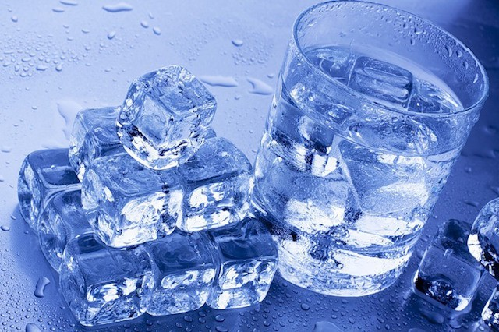
ВЫМОРАЖИВАНИЕ
Вымораживание основывается на химическом законе, согласно которому при замерзании жидкости сначала в наиболее холодном месте кристаллизуется основное вещество, а уж в последнюю очередь, в наименее холодном месте, затвердевает все, что было растворено в основном веществе. Данное явление можно наблюдать на примере свечи. В потухшей свече, подальше от фитиля ,получается чистый прозрачный парафин, а в середине, где горел фитиль, собирается сажа и воск получается грязным. Этому закону подчиняются все жидкие вещества.

Slide 18
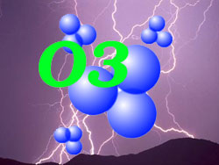
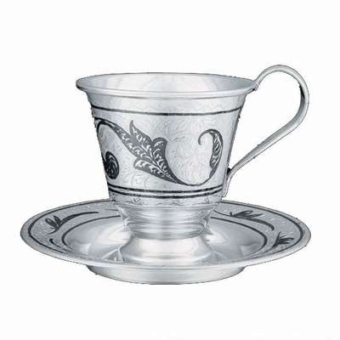
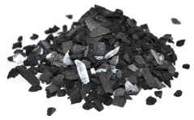
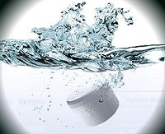
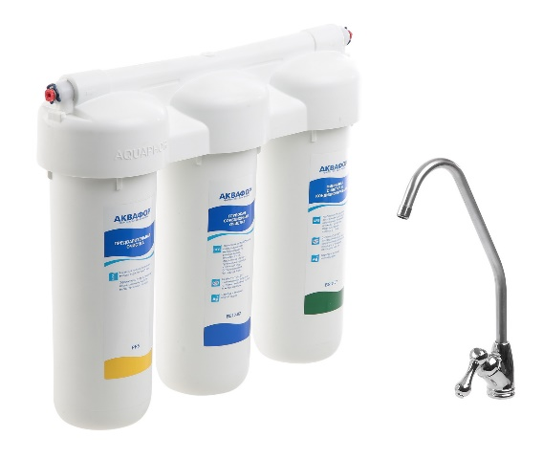
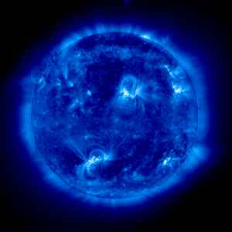
Современные фильтры для очистки воды используют в основном методы озонирования, применение активного серебра и активированного угля, йодирование, ультрафиолет и обратный осмос.
Озонирование воды
Применение активного серебра
^{Активированный уголь}
Йодирование
Фильтры
Ультрафиолет

Slide 19
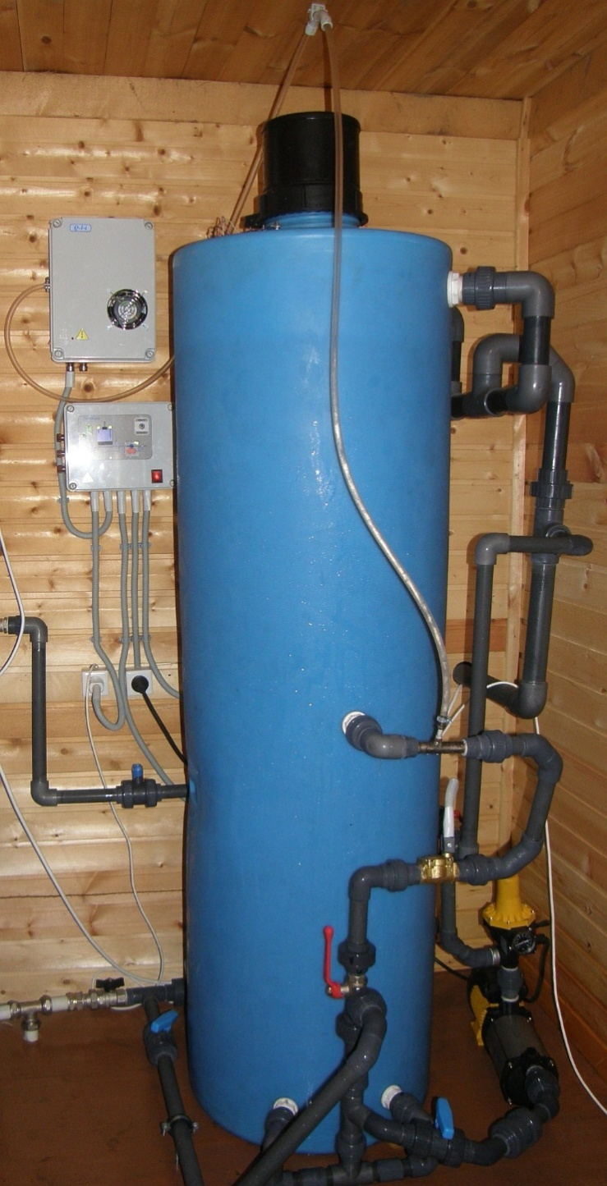
Озонирование воды
Озонирование воды в качестве технологии водоподготовки пользуется популярностью в западных странах. Принцип действия озона при очистке таков: молекулы этой химически активной формы кислорода проникают через клеточные мембраны органических веществ и быстро их окисляют. Это становится причиной гибели клетки микроорганизма. Водоподготовка с помощью озона способствует улучшению вкусовых качеств воды и уничтожению неприятных запахов.

Slide 20
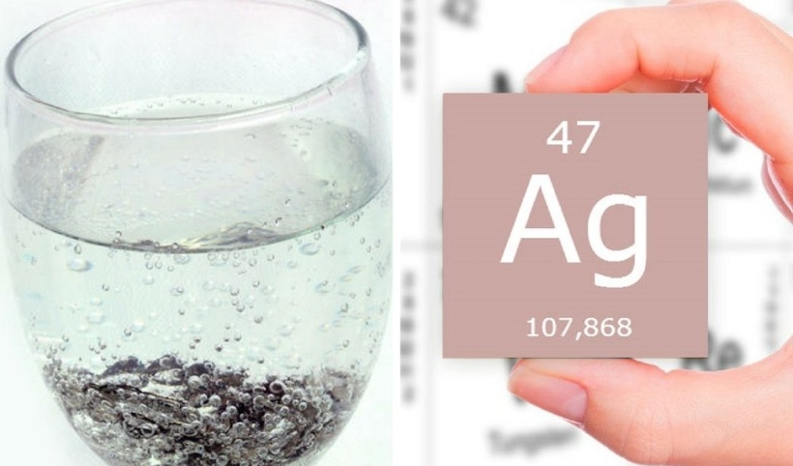
Применение активного серебра
Очищающие свойства серебра используется человеком с незапамятных времен. Когда-то воду просто выдерживали некоторое время в серебряных сосудах, считалось, что после этого вода полностью обеззараживалась. Современное применение серебра для водоочистки заключается в соединении ионов серебра с оболочкой бактерий. У этого метода, однако, есть противники, которые утверждают, что поскольку серебро — тяжелый металл, то такого рода очистка представляет опасность для человеческого организма. На сегодняшний день серебро применяют также для длительного хранения исходно чистой воды.

Slide 21
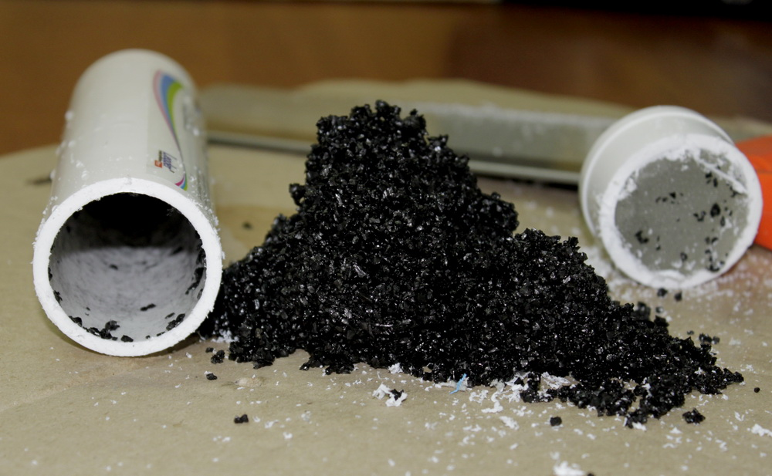
Активированный
уголь
Активированный уголь это реагент сорбционной (от лат. sorbeo — поглощаю) очистки воды для удаления из воды хлора, запахов и цвета. Благодаря своей высокой сорбционной способности, активированный уголь эффективно поглощает из воды остаточный хлор, растворенные газы, органические соединения. Пористая структура активированного угля и, как следствие, большая площадь поверхности, обеспечивает его высокую эффективность.

Slide 22
Йодирование
Йодирование – часто применяющийся способ очистки воды в плавательных бассейнах. Кроме того, специально разработанными йодными таблетками удобно дезинфицировать воду в походных условиях, например, набрав воды из старого сельского колодца или кристально чистого на первый взгляд родничка.

Slide 23
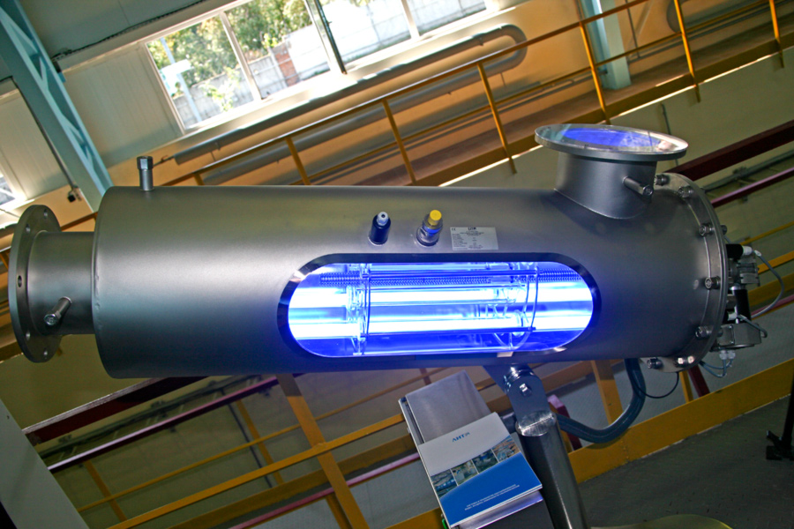
Ультрафиолет
Обработка воды ультрафиолетовыми лучами или посредством ультрафиолетовой мембраны признана одним из наиболее эффективных способов водоочистки. Технология обеззараживания воды с помощью ультрафиолета заключается в прохождении особых фотохимических реакций ,в результате которых клетки микроорганизмов, находящихся в воде, серьезно повреждаются, и бактерии погибают.

Slide 24
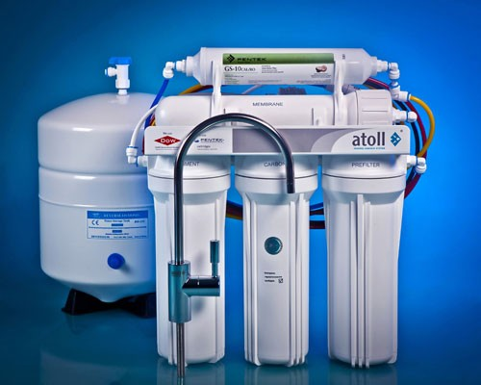
Обратный осмос
Основной очищающий элемент этих систем — полупроницаемая мембрана, которая способна пропускать через себя только молекулы воды, но при этом препятствует проникновению веществ с молекулами большего размера (солей тяжелых металлов, примесей, ржавчины). В результате очистки путем обратного осмоса вода и растворенные в ней вещества разделяются на молекулярном уровне, при этом с одной стороны мембраны накапливается практически идеально чистая вода, а все загрязнения остаются по другую ее сторону.

Slide 25
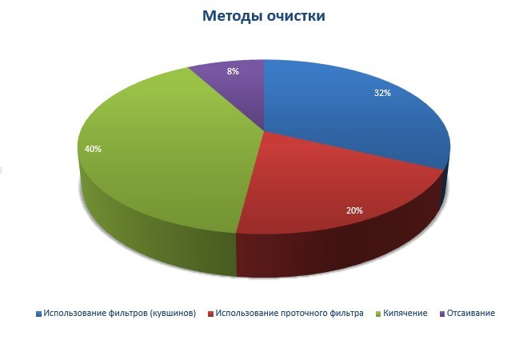
Результаты опроса методов очистки

Slide 26
Личный способ очистки воды
Я использую проточный фильтр «Барьер Эксперт Стандарт», который установлен на кухне к крану холодной воды. Вода проходит три этапа фильтрации, что позволяет ей избавиться от механических загрязнений в виде песка, ржавчины, частиц металла, а также хлора, меди, свинца, и прочих соединений.

Slide 27
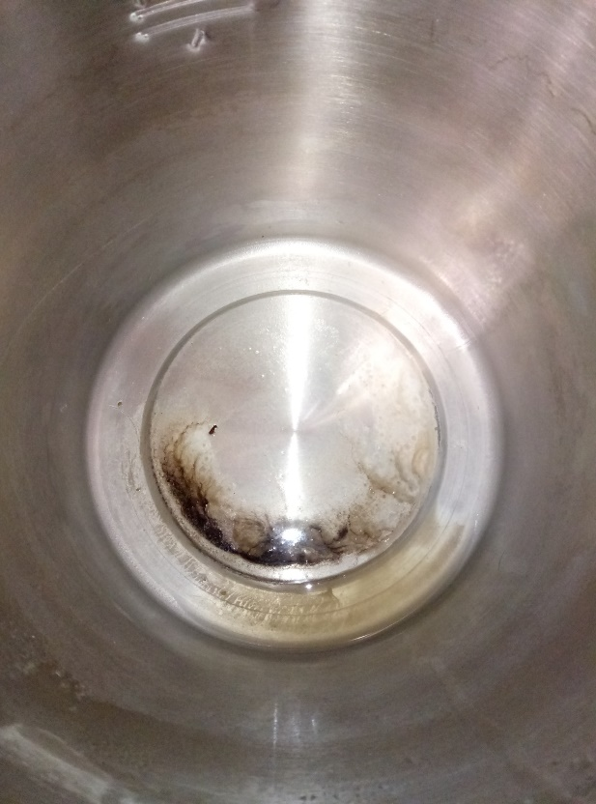
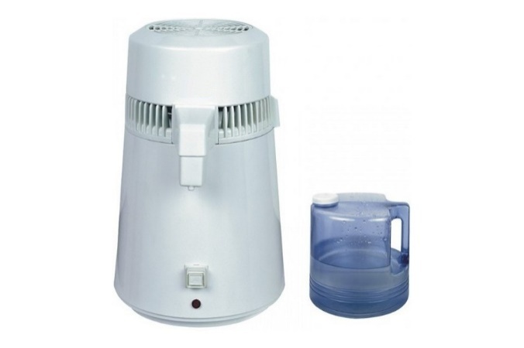
Далее я очищаю воду бытовым дистиллятором, который за 3 часа способен перегнать неочищенную воду, и на выходе получить чистый дистиллят не имеющий привкус и запах.
На фото дно емкости с остатком воды, после завершения дистилляции.
Это то, что не смог очистить проточный фильтр.

Slide 28
Вывод
Существует огромное множество методов обеззараживания воды. Каждый из них уникален и имеет свою плюсы и минусы.
Наблюдение нескольких образцов воды показало, что чистой воды без цвета или запаха встретить в быту практически невозможно.
Опрос показал, что использование методов очистки применяется людьми по разному, но не комбинируют их для лучшего качества и эффективности.
Рекомендую использовать различные методы фильтрования воды, подбирая для себя наиболее доступный , безопасный и эффективный.

Slide 29
Список литературы
1. Водоснабжение. Проектирование систем и сооружений: В 3-х т. – Т. 2. Очистка и кондиционирование природных вод / Научно-методическое руководство и общая редактора докт. техн. наук, проф. Журбы М.Г. Вологда-Москва: ВоГТУ.
2. Мазаев В.Т., Корлёв А.А., Шлепнина Т.Г. Коммунальная гигиена / Под ред. В.Т. Мазаева. – 2-е изд., испр. и доп. – М.: ГЭОТАР-Медиа.
3. Яковлев С.В, Воронов Ю.В. Водоотведение и очистка сточных вод / Учебник для вузов: - М.: АСВ.
4. http://soyuzproekt.narod.ru
5. http://mikrobio.balakliets.kharkov.ua
6. http://smikro.ru

